Slide 1


Добро пожаловать
в МБДОУ «Детский сад присмотра
и оздоровления для
тубинфицированных
детей № 60» «Загадка»
Мы находимся по адресу:
423570, Республика Татарстан,
город Нижнекамск
пр.Вахитова, 16
тел.: 8(8555) 36-69-98
МБДОУ № 60 был открыт 17 июля 1986 года.
Приоритетное направление деятельности детского сада:
охрана жизни и укрепление здоровья тубинфицированных детей.
Программы, реализуемые в детском саду:
Н.Е.Веракса, Т.С.Комарова, М.А.Васильева «От рождения до школы»;
Л.Д.Глазырина «Физическая культура-дошкольникам»;
Обучение татарскому языку ведется по новым УМК под ред. З.М.Зариповой
О.П.Радынова «Музыкальные шедевры»
Буренина А.В. «Ритмическая мозаика»
Дополнительные платные образовательные услуги:
Ручной труд (оригами)
Изобразительная деятельность
Вокал
Хореография
Обучение английскому языку
Углубленная подготовка к шкале

Slide 2

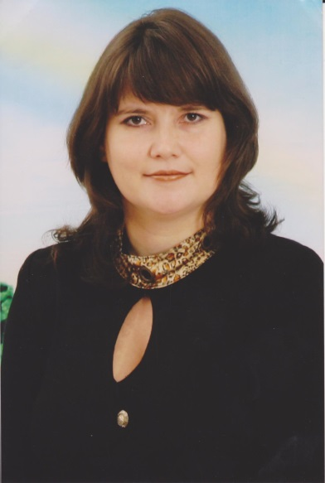


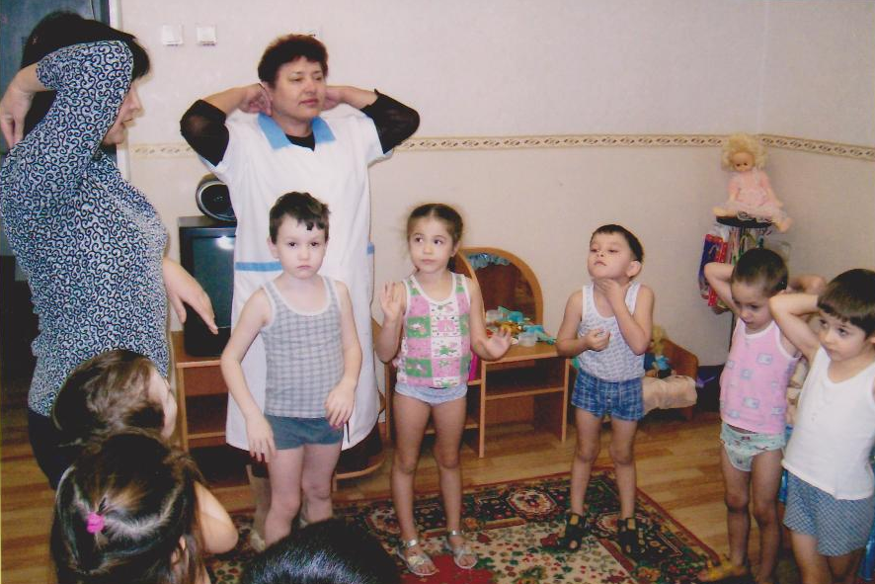
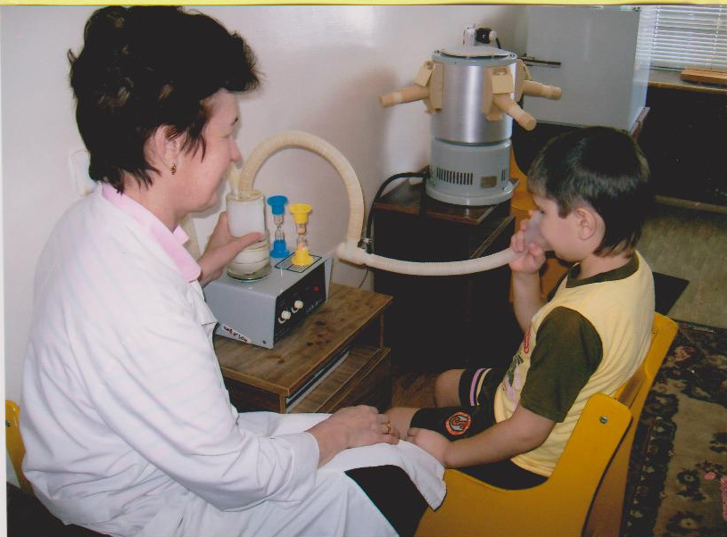
Давайте, познакомимся
Заведующий МБДОУ № 60:
Шафигуллина Марина Анатольевна,
образование высшее, педагогический
стаж 18 лет.
В ДОУ функционируют:
-12 групп санаторных групп ( 3 группы санаторные
круглосуточные), кабинет ПДД, психолога, логопеда,
по обучению татарскому языку, музыкальный и
физкультурный залы,
- медицинский блок: кабинет медицинских
работников, процедурный и физиотерапевтический
кабинеты, изолятор;
- методический блок: кабинет старшего воспитателя для ведения методической работы с коллективом,
оздоровительно-релаксационный блок: ингаляторий, фитобар, галокамера
Оздоровительная работа, проводимая в дошкольном образовательном учреждении.
В детском саду систематически и планомерно ведется профилактическая и оздоровительная работа с детьми, согласно разработанной программе «Здоровый ребенок»:
- индивидуальный подход к каждому ребенку;
- создание комфорта, приближенного к домашней обстановке,гибкий режим дня
- полноценное, витаминизированное, пятиразовое питание;
- лечебно-профилактическая, оздоровительная работа (массаж, дыхательная гимнастика, фитотерапия, витаминизация, аромотерапия);
достаточная двигательная активность детей,
психологическая разгрузка (метод релаксации);
посещение детьми галокамеры 2 раза в год.

Slide 3
ВИЗИТНАЯ КАРТОЧКА
МБДОУ «Детский сад присмотра
и оздоровления для тубинфицированных
детей № 60» «Загадка»
Наш адрес:
423570, Республика Татарстан,
город Нижнекамск, пр.Вахитова, 16
тел.: 8(8555) 36-69-98
МБДОУ № 60 был открыт 17 июля 1986 года.
Лицензия на право образовательной деятельности: Серия 16Л01 - № 0000100 № 4469 от 04.10.2012 года.
Приоритетное направление деятельности детского сада:
охрана жизни и укрепление здоровья тубинфицированных детей.
Программы, реализуемые в детском саду:
Н.Е.Веракса, Т.С.Комарова, М.А.Васильева «От рождения до школы»;
Л.Д.Глазырина «Физическая культура-дошкольникам»;
Обучение татарскому языку ведется по новым УМК под ред. З.М.Зариповой
О.П.Радынова «Музыкальные шедевры»
Буренина А.В. «Ритмическая мозаика»
7. Обучение детей дошкольного возраста правилам безопасного поведения на дорогах», под ред.Р.Н.Минниханова и Д.М.Мустафина.
Дополнительные платные образовательные услуги:
Ручной труд (оригами)
Изобразительная деятельность
Вокал
Хореография
Обучение английскому языку
Углубленная подготовка к школе

